Slide 1
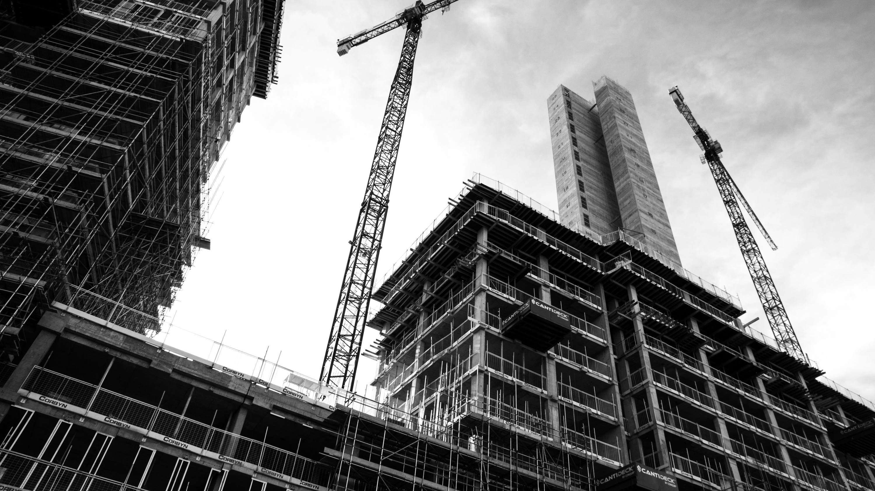
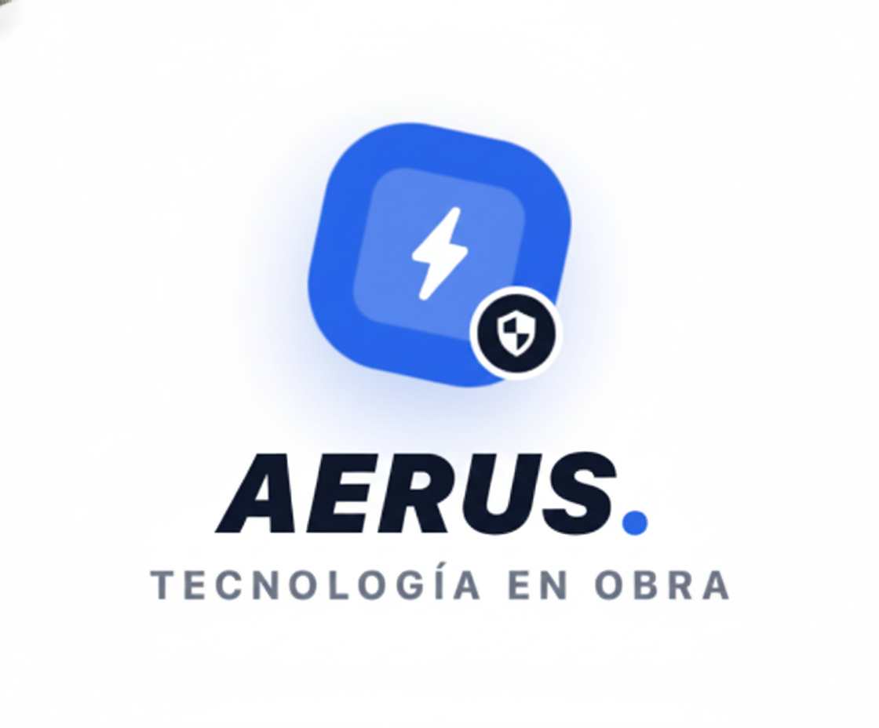


Slide 2
Claridad del problema y solución & Reducción de carga administrativa

Slide 3
Del escritorio al terreno: digitalización de gestión preventiva
Menos carga administrativa · Más presencia en obra · Mejor trazabilidad
Problema actual – AS IS
Nuestra propuesta – TO BE
Alta carga documental en papel (formularios, respaldos, firmas)
Tiempo administrativo significativo (generar, revisar, archivar, evidencias)
Menos presencia en terreno (prevencionista “anclado” al escritorio)
Impacto: menor observación y control oportuno de riesgos críticos en obra
1) App para contratistas (onboarding y firmas)
Generación digital de documentos de validación de trabajadores nuevos
Documentos a firmar por el trabajador con firma digital
2) App de gestión preventiva diaria
Charlas de 5 minutos (registro y evidencia)
Análisis de Trabajo Seguro (ATS)
Listas de chequeo (checklists)
Trazabilidad por frente / cuadrilla / fecha
Resultado esperado
Más tiempo en terreno del prevencionista
Evidencia y firmas digitales centralizadas
Gestión diaria más simple de herramientas preventivas clave
Mejor control de riesgos críticos en construcción

Slide 4

Funcionamiento del MVP

Slide 5
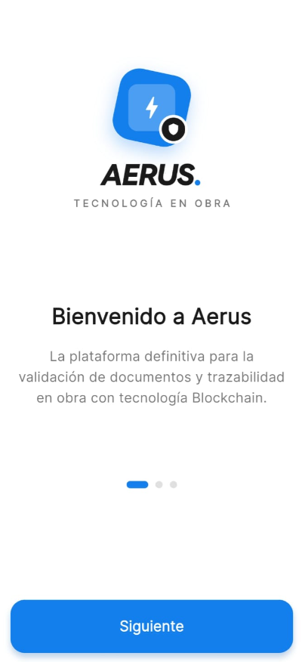
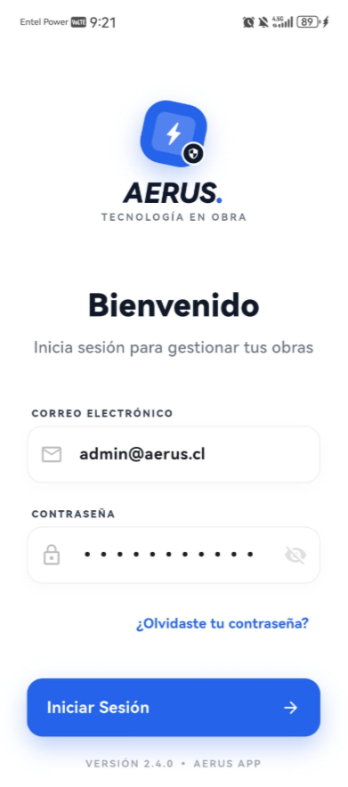
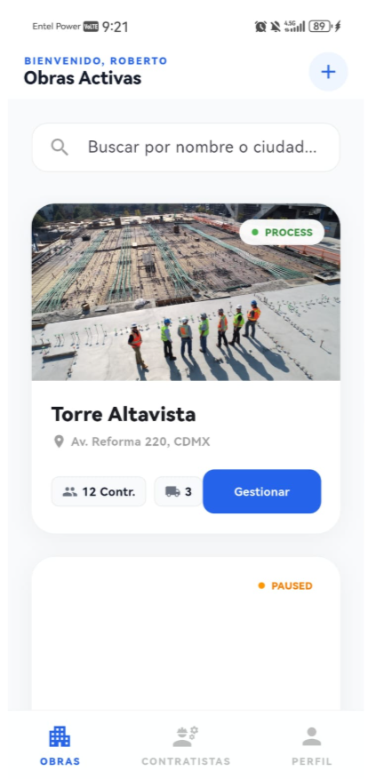
Funcionamiento del MVP
Aplicativo Mandante : login & gestión de obras
1
2
3
Gestión Inteligente (Onboarding): Pantalla de introducción que presenta el propósito de la plataforma para administrar la gestión de riesgos en obras de manera centralizada y eficiente.
Bienvenida (Login): Interfaz de inicio de sesión donde el usuario ingresa su correo electrónico y contraseña para acceder a la gestión de sus obras.
Obras Activas (Dashboard Principal): Listado de proyectos en curso (ej. "Torre Altavista") con buscador por nombre o ciudad, visualización de contratistas asignados y acceso al botón para gestionar cada obra específica.

Slide 6
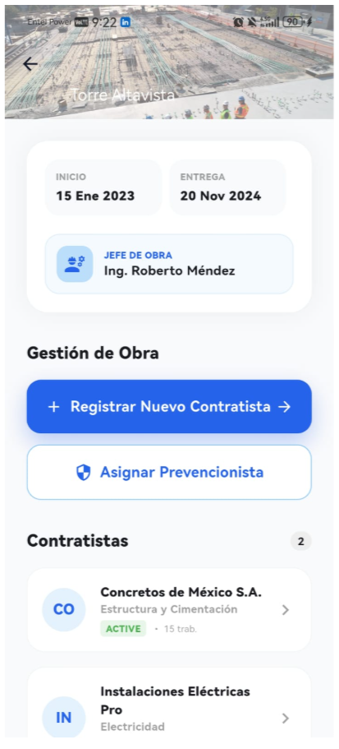
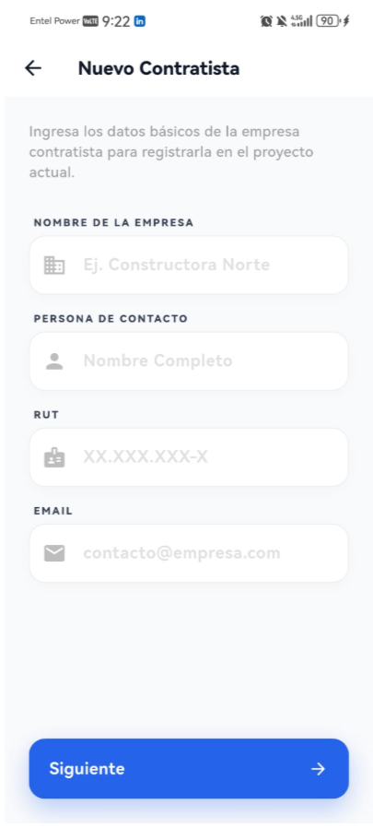
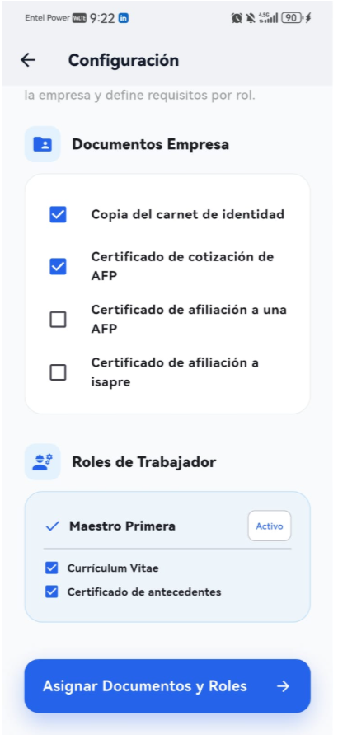
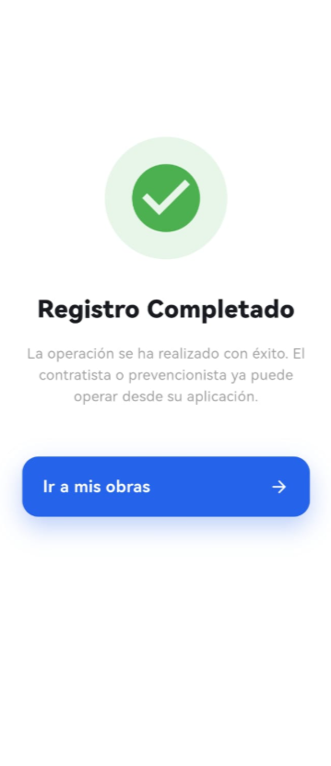
Funcionamiento del MVP
Aplicativo Mandante : registro de contratistas
4
5
6
7
Gestión de Obra (Detalle): Muestra información general del proyecto seleccionado (fechas de inicio/entrega y jefe de obra) con opciones principales para registrar un nuevo contratista o asignar un prevencionista.
Nuevo Contratista (Formulario): Pantalla para capturar los datos básicos de la empresa: nombre, persona de contacto, RUT y correo electrónico.
Configuración de Requisitos: Permite definir los documentos necesarios de la empresa (ej. Copia de carnet, certificado de cotización AFP) y asignar los roles de los trabajadores (ej. Maestro Primera) con su respectiva documentación requerida.
Registro Completado (Confirmación): Notificación de éxito en la operación, permitiendo al usuario regresar a la vista de sus obras.

Slide 7
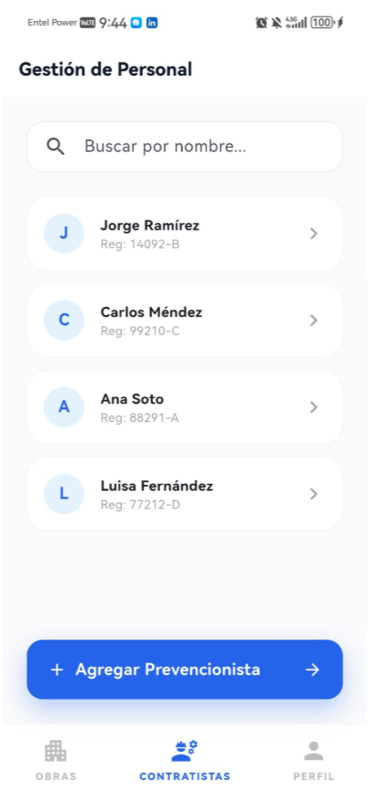
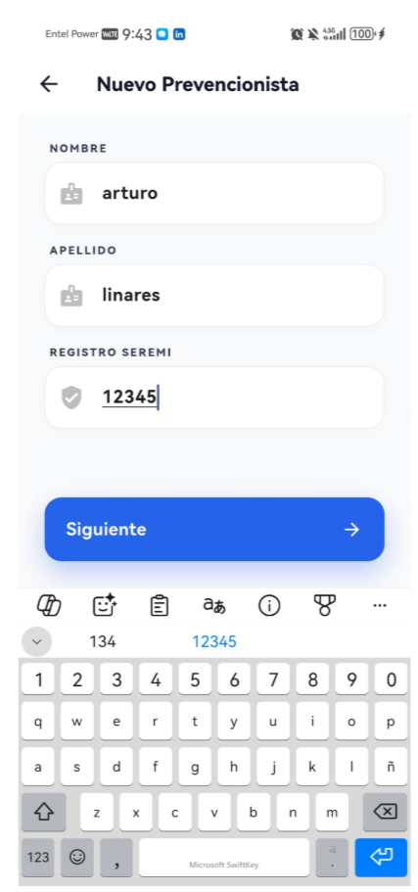
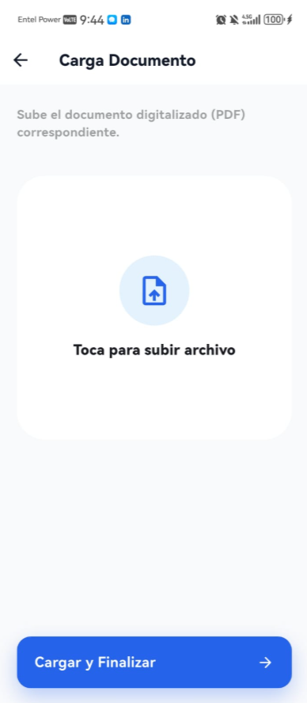
Funcionamiento del MVP
Aplicativo Mandante : registro de prevencionistas
8
9
10
11
8.Gestión de Personal: Lista de usuarios registrados (ej. Jorge Ramírez, Ana Soto) con su número de registro y un botón destacado para "Agregar Prevencionista".
9.Nuevo Prevencionista (Formulario): Registro de los datos individuales del profesional, incluyendo nombre, apellido y su número de Registro SEREMI.
10.Carga de Documento: Espacio dedicado para subir el archivo digitalizado (en formato PDF) que respalda la acreditación del prevencionista.
11.Finalización de Registro: Confirmación final que indica que el contratista o prevencionista ya puede operar desde la aplicación.

Slide 8
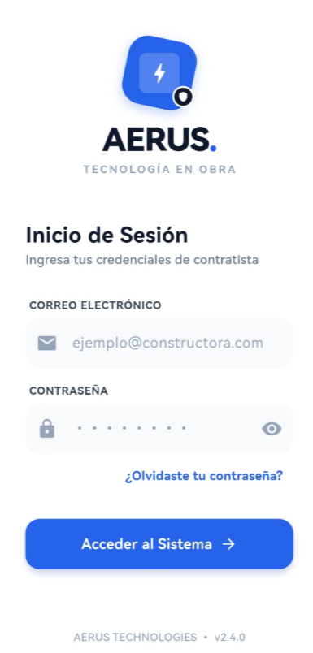
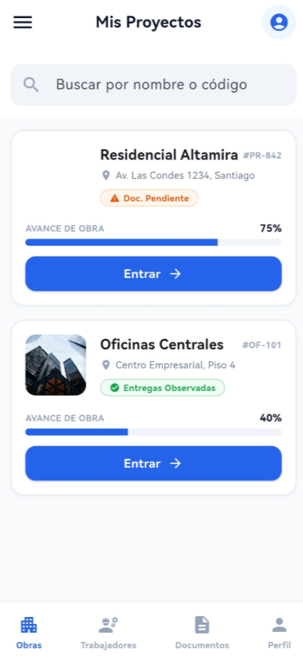
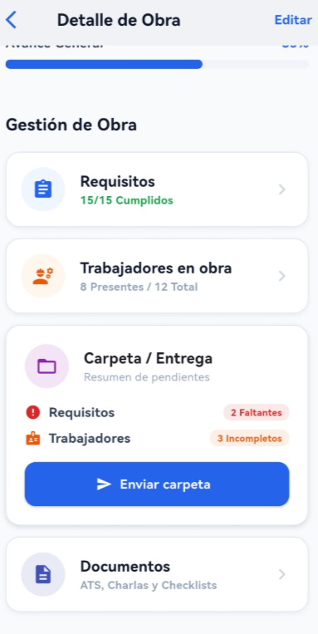
Funcionamiento del MVP
Aplicativo Contratista : detalle de proyectos y gestión de obra
1.Inicio de Sesión: Interfaz de acceso donde el contratista ingresa sus credenciales (correo electrónico y contraseña) para entrar al sistema de gestión.
2.Mis Proyectos: Panel principal que muestra un listado de las obras asignadas (ej. "Residencial Altamira" u "Oficinas Centrales"). Cada tarjeta de proyecto incluye:
-Ubicación de la obra.
-Estado de documentación: Alertas sobre documentos pendientes -Barra de avance: Porcentaje visual del progreso de la obra.
-Botón de "Entrar" para acceder a los detalles de cada proyecto.
3.Detalle de Obra: Central de gestión para un proyecto específico que organiza la información en los siguientes módulos:
Requisitos: Indica el nivel de cumplimiento de la documentación requerida (ej. 15/15 cumplidos).
Trabajadores en obra: Reporte en tiempo real de la cantidad de personal presente frente al total registrado (ej. 8 presentes / 12 total).
Carpeta / Entrega: Resumen de pendientes críticos, como requisitos faltantes o trabajadores con perfiles incompletos, junto con la opción de "Enviar carpeta".
Documentos: Acceso a archivos operativos específicos como ATS (Análisis Seguro de Trabajo), charlas de seguridad y checklists.
1
2
3

Slide 9
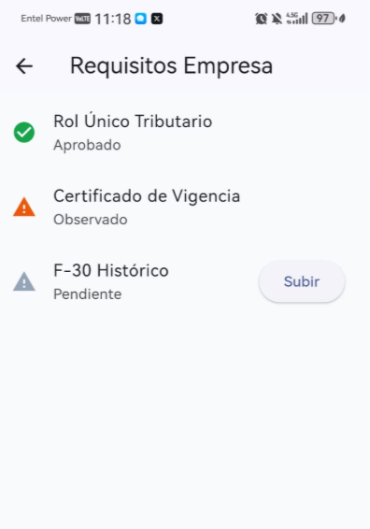
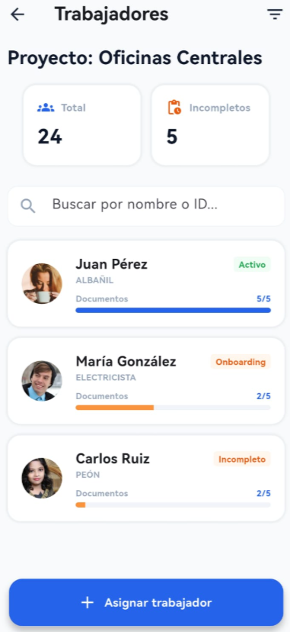
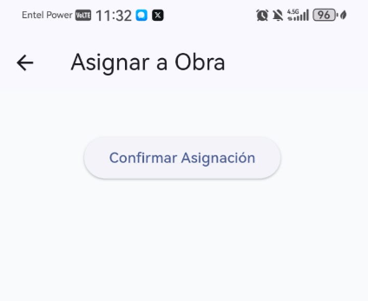
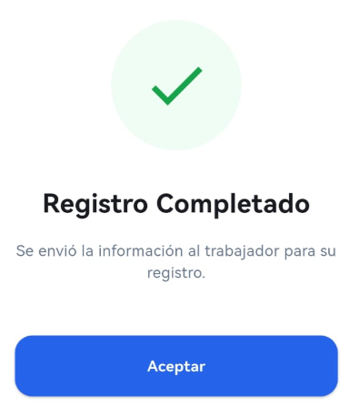
Funcionamiento del MVP
Aplicativo Contratista : registro de requisitos & status de trabajadores
4
5
6
4. Requisitos Empresa: Esta pantalla permite visualizar el estado de cumplimiento legal de la organización, mostrando documentos como el Rol Único Tributario (aprobado), el Certificado de Vigencia (observado) y el F-30 Histórico.
5. Trabajadores (Gestión de Personal): Interfaz central para el control del equipo en un proyecto específico (ej. Oficinas Centrales). Muestra:
Indicadores generales: Total de trabajadores (24) y perfiles incompletos (5).
Listado individual: Estado de cada trabajador, como Activo (Juan Pérez), en Onboarding (María González) o Incompleto (Carlos Ruiz), detallando el progreso de su documentación (ej. 2/5 documentos).
Acción principal: Botón para "Asignar trabajador" al proyecto actual.
6. Asignar a Obra / Registro Completado:
Proceso final donde el contratista confirma la asignación del personal a la obra mediante el botón "Confirmar Asignación". Una vez realizado, el sistema notifica que el "Registro ha sido Completado.

Slide 10
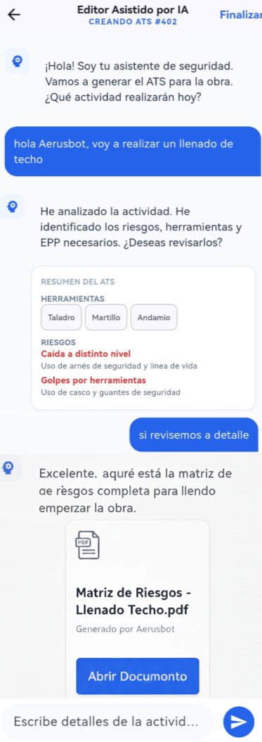
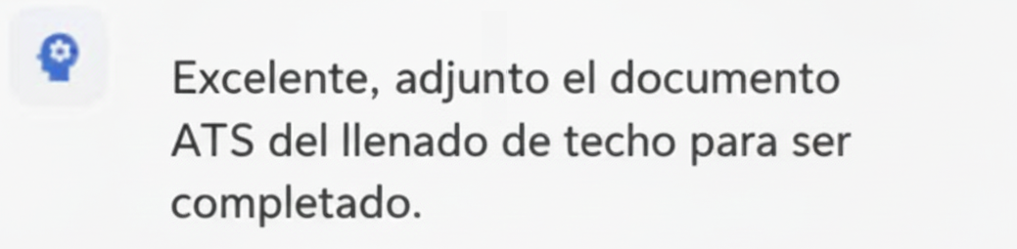
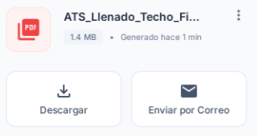
Funcionamiento del MVP
Aplicativo Contratista : interacción con Aerusbot
9
8
Gestión de Seguridad con Aerusbot (CAG)
7. Entrada al Módulo de Documentación: El usuario ingresa a la sección de Documentos desde el detalle de la obra para gestionar ATS, charlas y checklists.
8. Interacción con el Bot CAG: El bot actúa bajo una arquitectura de Generación Aumentada por Contexto (CAG), lo que significa que no solo genera texto, sino que utiliza la información específica de la obra y normativas vigentes cargadas en su base de conocimientos para asistir al usuario.
Interacción y Consulta de Actividad: El asistente inicia la conversación solicitando la actividad específica del día; en este caso, el usuario indica que realizará un "llenado de techo".
Procesamiento Contextual de Riesgos: Gracias al modelo CAG, el bot analiza la actividad e identifica herramientas (taladro, martillo, andamio) y riesgos críticos (caída a distinto nivel, golpes) basándose en el contexto real de la construcción.
Entrega de Matriz de Riesgos: Una vez validada la información, el bot confirma: "Excelente, aquí está la matriz de riesgos completa para el llenado y empezar la obra".
Generación de Documento Técnico: El sistema culmina el proceso generando el archivo “ATS - Llenado Techo.pdf“ (plantilla), listo para ser abierto y llenado.
AT

Slide 11
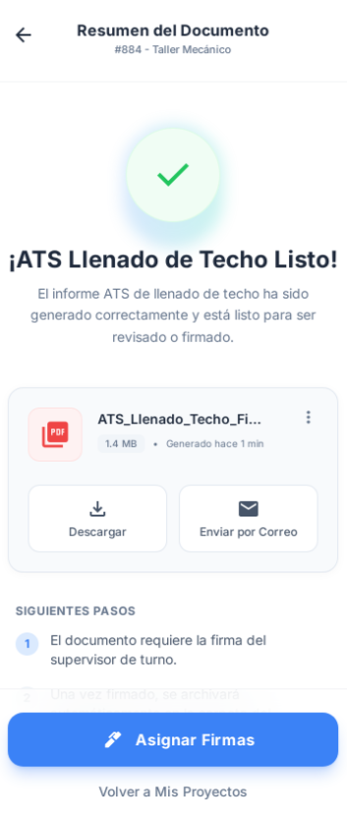
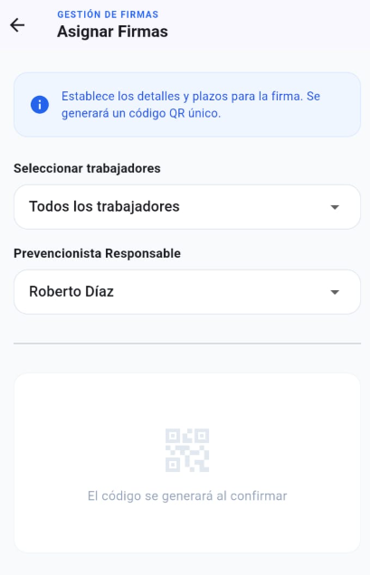
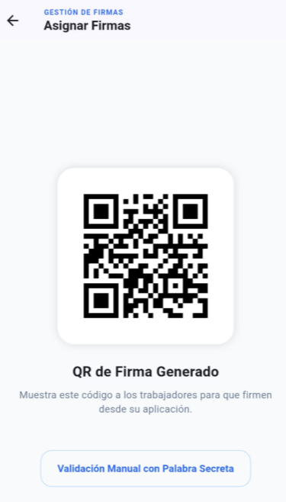
Funcionamiento del MVP
Aplicativo Contratista : asignación de firmas del ATS llenado
9
10
11
9. Resumen del Documento Completado: Una vez que el informe ATS (Análisis Seguro de Trabajo) ha sido completado, se habilita una pantalla de confirmación. En esta interfaz, el usuario puede descargar el archivo, enviarlo por correo o proceder al siguiente paso de "Asignar Firmas".
10. Asignación de Firmas: En esta etapa se establecen los plazos y responsables de la validación legal. El sistema permite seleccionar a los trabajadores específicos que deben suscribir el documento y designar al Prevencionista Responsable para dar la conformidad final.
11. QR de Firma y Validación Final: Para concluir la validación del documento, el aplicativo genera un código QR único. Este código se muestra a los prevencionistas que aún no han firmado para que puedan escanearlo desde sus propias aplicaciones y registrar su rúbrica de forma instantánea. El sistema también ofrece una opción de "Validación Manual con Palabra Secreta" como alternativa de respaldo para finalizar el proceso de cumplimiento.

Slide 12
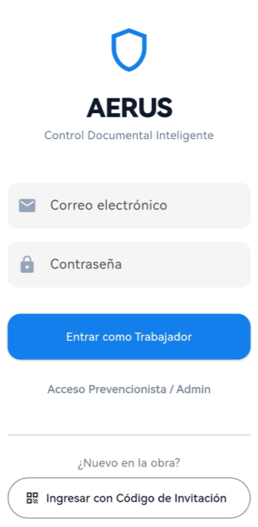
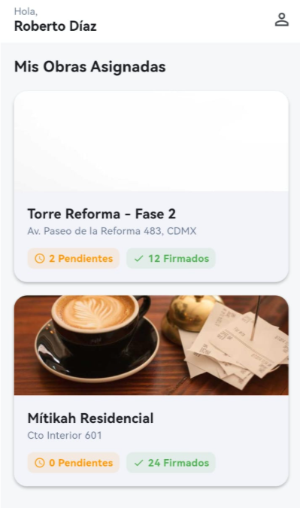
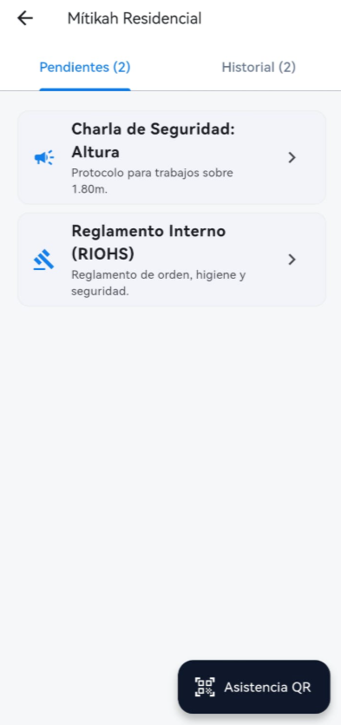
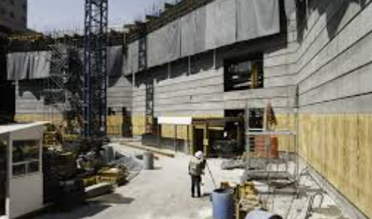
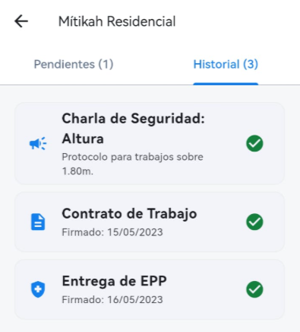
Funcionamiento del MVP
Aplicativo Trabajador : obras asignadas y cheklist de documentos
1
2
3
1.Inicio de Sesión: El trabajador accede mediante sus credenciales (correo electrónico y contraseña) o a través de un código de invitación si es nuevo en la obra.
2.Mis Obras Asignadas: Panel principal que muestra los proyectos vigentes (ej. Torre Reforma o Mítikah Residencial). Cada tarjeta indica el estado de su documentación, separando los elementos Pendientes de los ya Firmados.
3. Gestión Documental y Protocolos
Documentos Pendientes: Interfaz que lista las tareas críticas por completar, como la Charla de Seguridad: Altura (protocolo para trabajos sobre 1.80m) y la lectura del Reglamento Interno (RIOHS).
Historial de Firmados: Registro de documentos ya completados y firmados, como el Contrato de Trabajo y la Entrega de EPP (Equipo de Protección Personal).

Slide 13
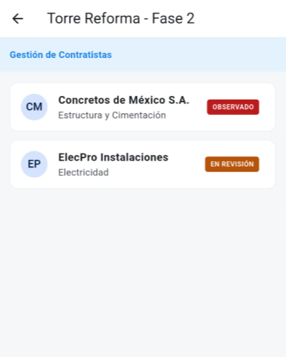
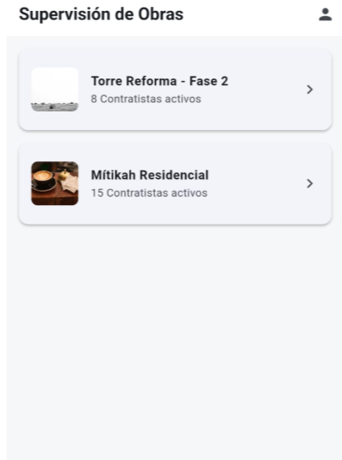
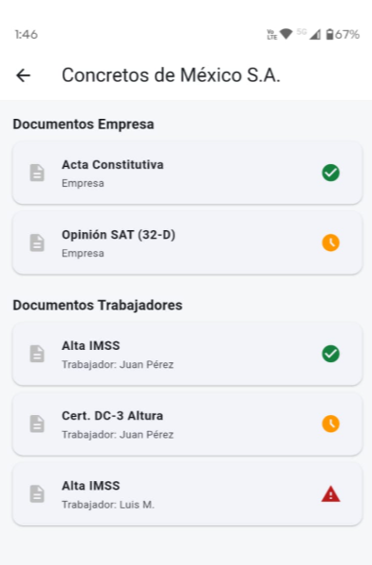
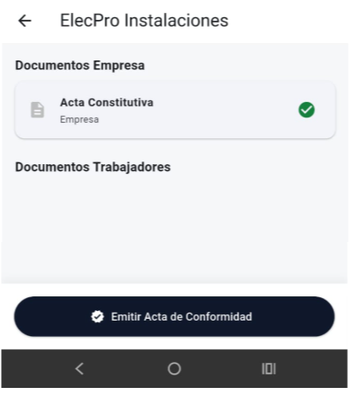
Funcionamiento del MVP
Aplicativo Trabajador : flujo prevencionista para revisión de documentación de contratista
4
5
4. Supervisión de Obras: En esta pantalla se visualiza el listado general de proyectos bajo supervisión (ej. "Torre Reforma - Fase 2" y "Mítikah Residencial"). Cada tarjeta indica el número contratistas asignados a esa obra.
5. Gestión de Contratistas: Al ingresar a una obra, el supervisor accede a una lista de las empresas externas involucradas. En esta vista se muestra el estatus crítico de cada contratista en tiempo real, utilizando etiquetas como OBSERVADO (para "Concretos de México S.A.") o EN REVISIÓN (para "ElecPro Instalaciones").
6. Detalle de Documentos (Empresa y Trabajadores): Esta interfaz hace visibles todos los respaldos legales necesarios para operar. Se divide en dos secciones principales:
Documentos Empresa: Muestra el estatus de archivos como el Acta Constitutiva (aprobada) u Opinión SAT (pendiente).
Documentos Trabajadores: Permite auditar el cumplimiento individual de operarios (ej. Juan Pérez o Luis M.), verificando documentos como el Alta IMSS o Certificados de Altura, indicando si están completos, pendientes o presentan alertas críticas.
7. Documentos Finales y Acta de Conformidad: Una vez que la revisión de los módulos anteriores ha progresado (chek en verde) permite al prevencionista emitir un acta de conformidad para la constructora.
6
7

Slide 14
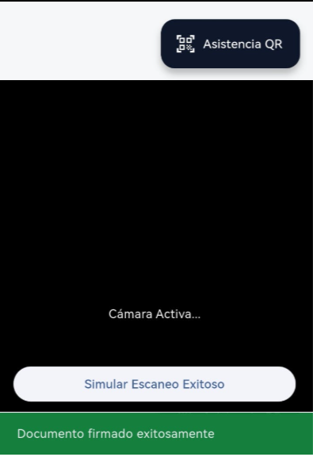
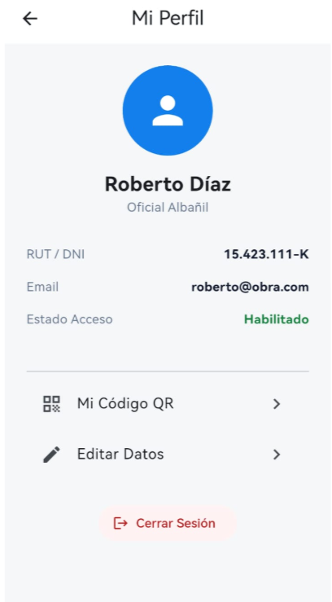
Funcionamiento del MVP
Aplicativo Trabajador : asistencia QR y perfil final
8
9
8. Asistencia QR: Para documentación pendiente del punto 3 , se tiene una asistencia QR para escanear el documento faltante y firmar digitalmente, mostrando el mensaje "Documento firmado exitosamente".
9. Perfil Final y Habilitación: En la sección Mi Perfil, se consolidan los datos del trabajador (RUT/DNI, email y cargo). El campo más crítico aquí es el Estado de Acceso: si el trabajador ha completado satisfactoriamente todos los checklists y validaciones del aplicativo, su estado aparecerá como Habilitado, autorizándolo formalmente para iniciar sus labores en la obra.

Slide 15
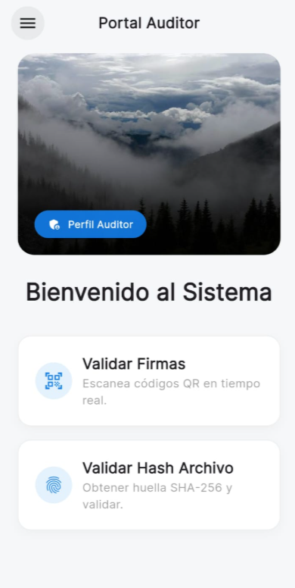
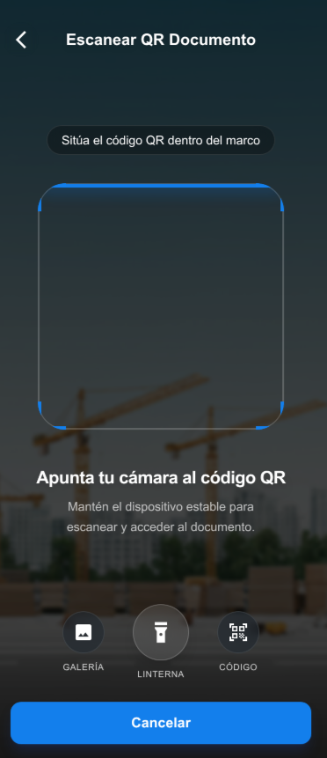
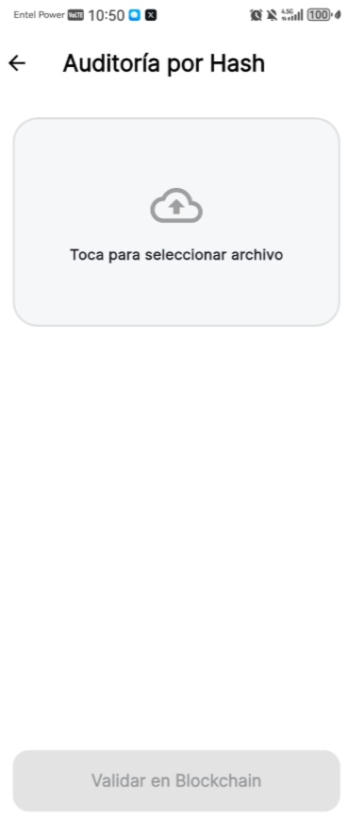
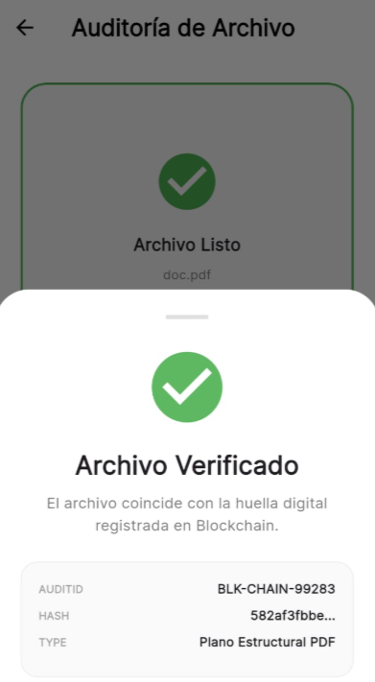
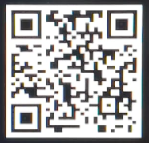
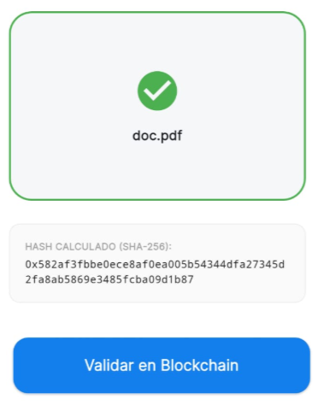
Funcionamiento del MVP
Aplicativo Auditor : validación de firmas y archivos
1.Portal Auditor (Bienvenida al Sistema): Es la pantalla principal de acceso donde el usuario puede elegir entre dos métodos de verificación: Validar Firmas (escaneando códigos QR en tiempo real) o Validar Hash Archivo (para obtener y validar la huella digital SHA-256).
2.Escanear QR Documento: Interfaz de la cámara que solicita al usuario situar el código QR dentro del marco. Incluye opciones para activar la linterna, acceder a la galería o cancelar la operación.
3.Auditoría por Hash: Pantalla donde el usuario selecciona un archivo HASH (SHA-256). Una vez cargado, se visualiza el código alfanumérico generado y se habilita el botón "Validar en Blockchain".
4.Auditoría de Archivo (Verificación): Pantalla final que confirma si el documento es auténtico. Muestra el mensaje "Archivo Verificado", indicando que el archivo coincide con la huella digital registrada en Blockchain.
1
2
3
4

Slide 16
Arquitectura & Potencial de la implementación

Slide 17
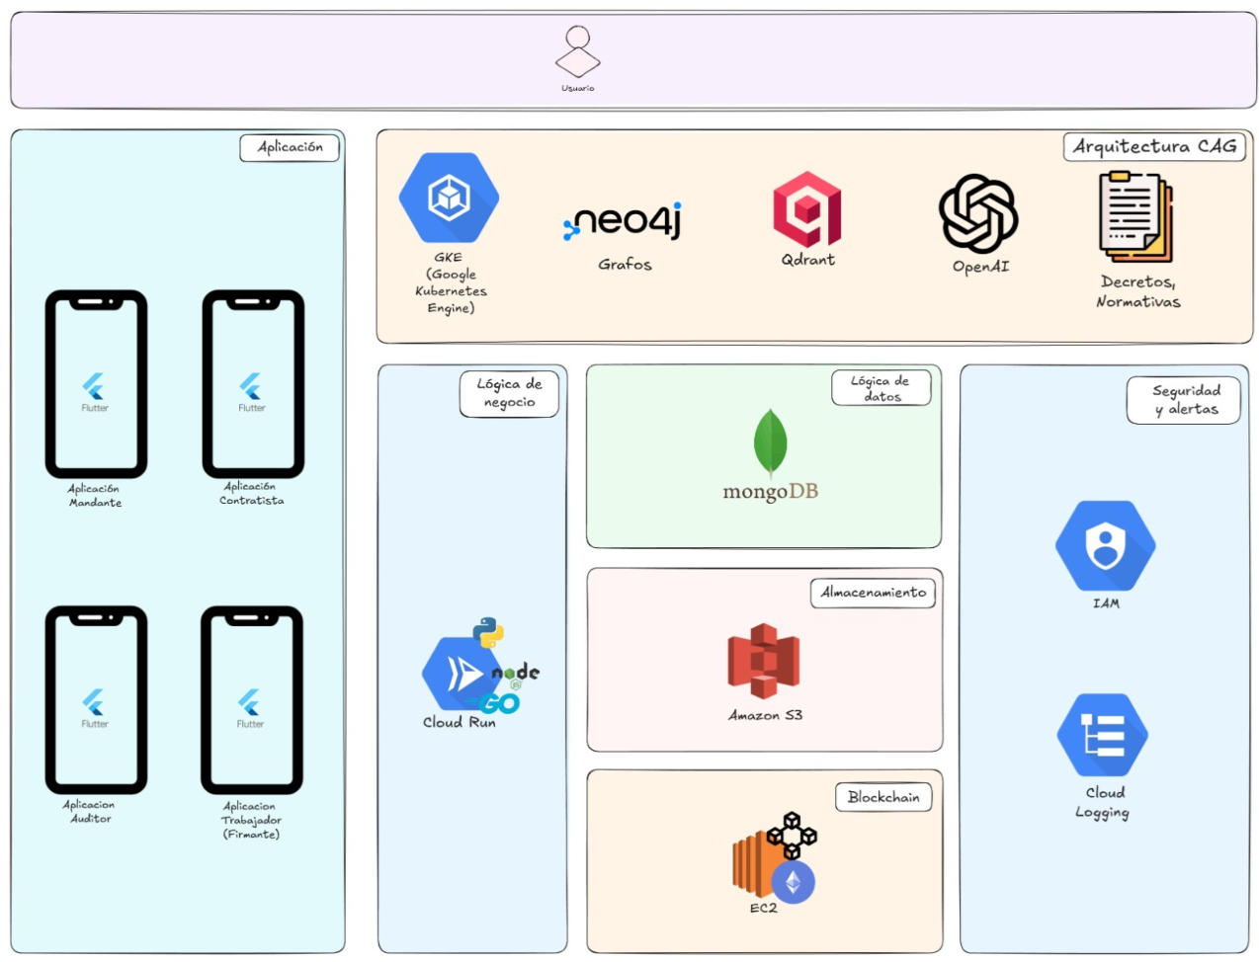







Arquitectura
Arquitectura de la solución :
1. Capa de Aplicación (Fron-End)
Esta capa es el punto de contacto directo con los usuarios a través de cuatro aplicativos desarrollados en Flutter:
Aplicación Mandante: Utilizada para el control centralizado de proyectos y gestión de contratistas/prevencionistas.
Aplicación Contratista: Permite a las empresas externas gestionar su personal asignado y documentación legal.
Aplicación Trabajador (Firmante): Donde los operarios completan sus checklists de seguridad y firman documentos digitalmente.
Aplicación Auditor: Herramienta dedicada a la validación técnica de firmas y archivos mediante QR o Hash.
2. Arquitectura CAG (Context Augmentation Generation)
Aquí reside la inteligencia del Aerusbot. Utiliza Google Kubernetes Engine (GKE) para orquestar servicios que incluyen:
Bases de datos de grafos (Neo4j) y vectoriales (Qdrant) para manejar relaciones complejas de datos.
Integración con OpenAI para procesar lenguaje natural.
Una base de conocimiento alimentada por Decretos y Normativas vigentes para generar documentos técnicos precisos como el ATS

Slide 18





Arquitectura
Arquitectura de la solución :
3. Lógica de Negocio
El cerebro operativo del sistema corre sobre Cloud Run, permitiendo una escalabilidad automática. Aquí se procesan las reglas de negocio en lenguajes como Node.js, Python y Go, gestionando desde el inicio de sesión hasta la lógica para habilitar el perfil de un trabajador.
4. Lógica de Datos
Para el manejo de información no estructurada y flexible, AERUS utiliza MongoDB. Esta base de datos almacena los perfiles detallados de contratistas, prevencionistas y trabajadores, así como el seguimiento de cada requisito documentario.
5. Almacenamiento
Toda la documentación digitalizada (PDFs de contratos, certificados y ATS generados) se resguarda en Amazon S3. Este almacenamiento en la nube garantiza que los archivos estén disponibles para su auditoría o consulta inmediata en las carpetas de entrega.

Slide 19


Arquitectura
Arquitectura de la solución :
6. Capa Blockchain
Este componente es fundamental para la trazabilidad y seguridad. Utiliza instancias EC2 que interactúan con la red de Ethereum para registrar los hashes (SHA-256) de los documentos. Esto permite que el Aplicativo Auditor valide si un archivo es auténtico y no ha sido alterado desde su creación.
7. Seguridad y Alertas
La protección integral de la infraestructura se gestiona mediante herramientas de Google Cloud:
IAM (Identity and Access Management): Para el control estricto de accesos y permisos según el rol (Admin, Prevencionista, etc.).
Cloud Logging: Para mantener un registro de auditoría constante sobre todas las operaciones realizadas en el sistema.

Slide 20
Potencial de implementación
1. Eliminación de la "Burocracia Ineficiente" (Time-to-Value)
El diseño ataca directamente el problema actual ("AS IS") donde el prevencionista está "anclado" al escritorio por la alta carga documental.
Valor Real: Al centralizar firmas digitales y evidencias en una plataforma centralizada , las empresas reducen drásticamente el tiempo administrativo.
Impacto en Obra: Esto permite que el personal de seguridad pase más tiempo en terreno supervisando riesgos críticos, lo que reduce la probabilidad de accidentes fatales por falta de observación oportuna.
2. Confianza Técnica y Seguridad Jurídica (Blockchain + Auditoría)
A diferencia de una simple carpeta compartida en la nube, la arquitectura de AERUS integra una Capa Blockchain que registra el hash (SHA-256) de cada documento.
Inmutabilidad: En un caso real de auditoría legal o accidente, la empresa puede demostrar mediante el Aplicativo Auditor que los planos, contratos o ATS no fueron alterados después de su firma.
Trazabilidad: La capacidad de validar archivos en tiempo real mediante QR o Hash otorga una capa de transparencia que las constructoras necesitan para cumplir con normativas rigurosas y evitar sanciones legales.
3. Inteligencia Operativa y Precisión (Arquitectura CAG)
El uso de una arquitectura de Generación Aumentada por Contexto (CAG) eleva al Aerusbot por encima de un chatbot convencional.
Cumplimiento Normativo Automático: Al estar alimentado por decretos y normativas vigentes , el bot genera documentos técnicos (como el ATS para un llenado de techo) que ya vienen pre-validados con el contexto legal adecuado.
Habilitación Dinámica: El flujo que condiciona el "Estado de Acceso: Habilitado" a la finalización de todos los checklists garantiza que ningún trabajador inicie labores sin haber cumplido con sus protocolos de seguridad.
“AERUS tiene un potencial de escalabilidad masivo gracias a su infraestructura en Google Cloud (Cloud Run y GKE). Para una empresa real, esto significa una implementación que puede empezar en una sola obra y escalar a nivel nacional sin degradación del servicio, garantizando que la seguridad preventiva sea, por primera vez, inteligente, trazable y centrada en el terreno”

Slide 21
GRACIAS

